Slide 2
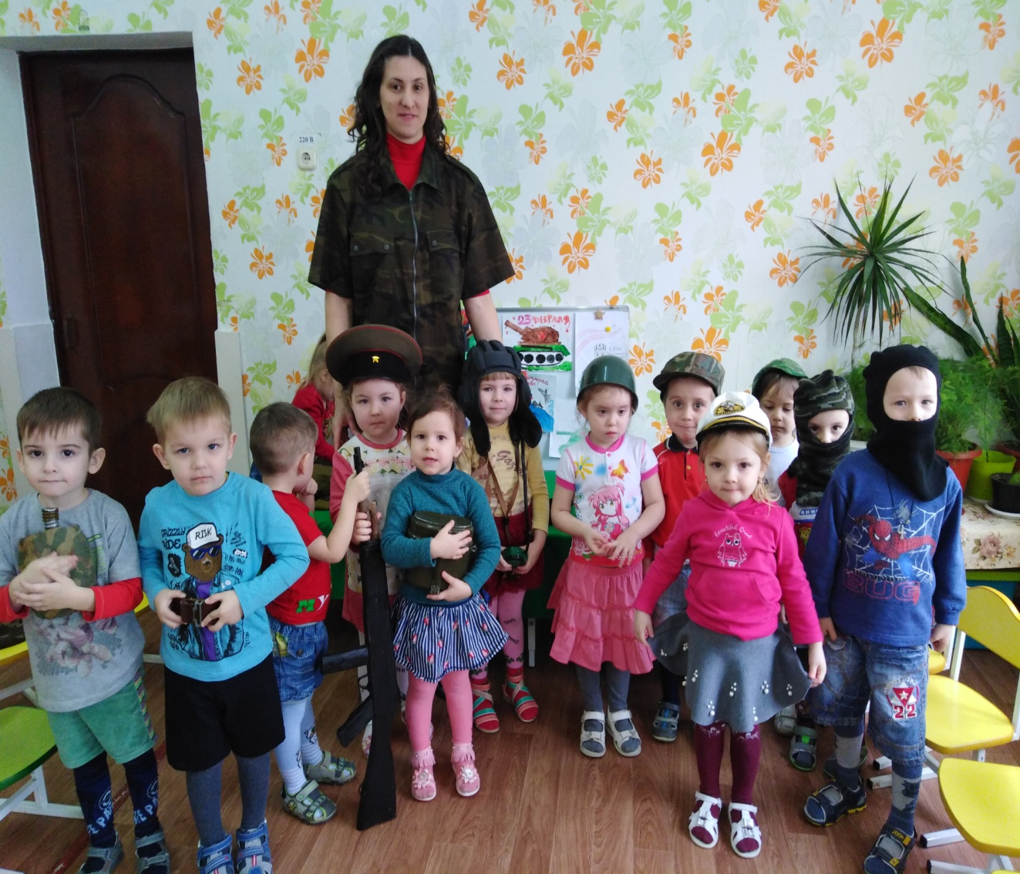
Тематическое занятие в группе «Капелька»

Slide 3
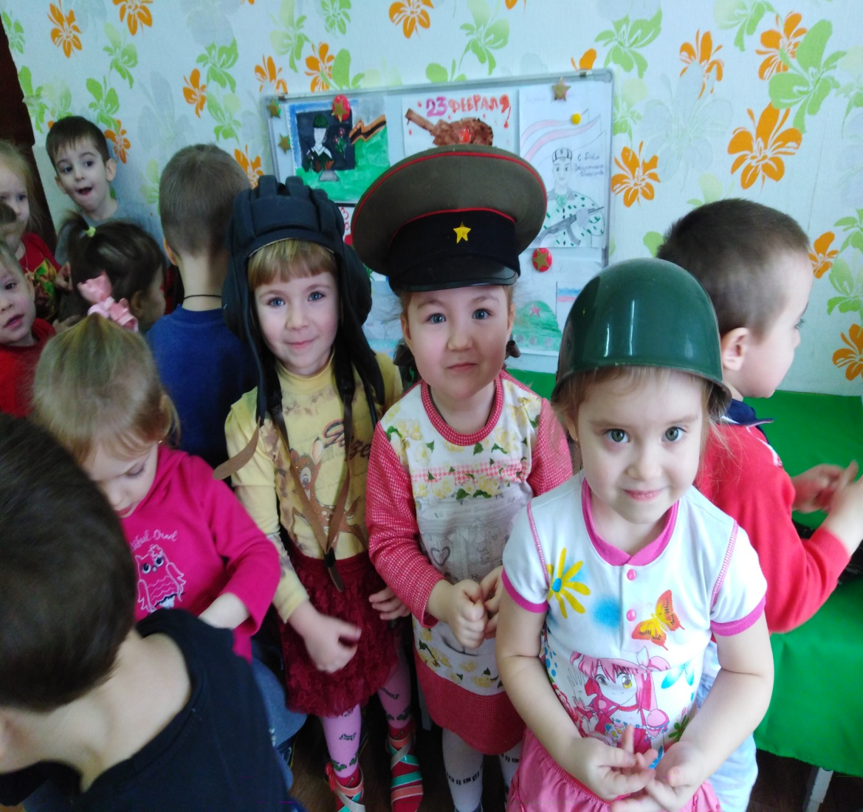
Воспитанники группы «Капелька»

Slide 4
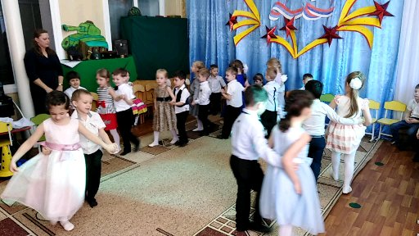
Старшая группа «Солнышко» с танцем –
«Идет солдат по городу…»

Slide 5
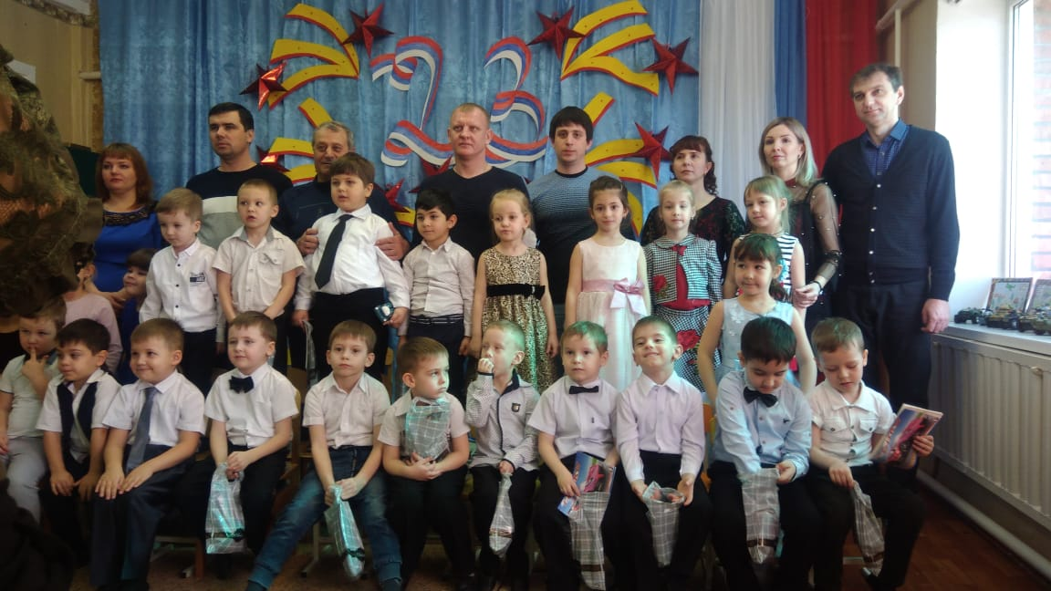
Воспитанники группы «Солнышко» поздравляют своих пап с праздником!!!

Slide 6
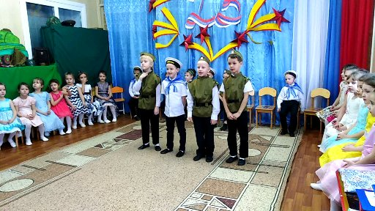
Воспитанники подготовительной группы «Сказка» рассказывали стихи своим папам.

Slide 7
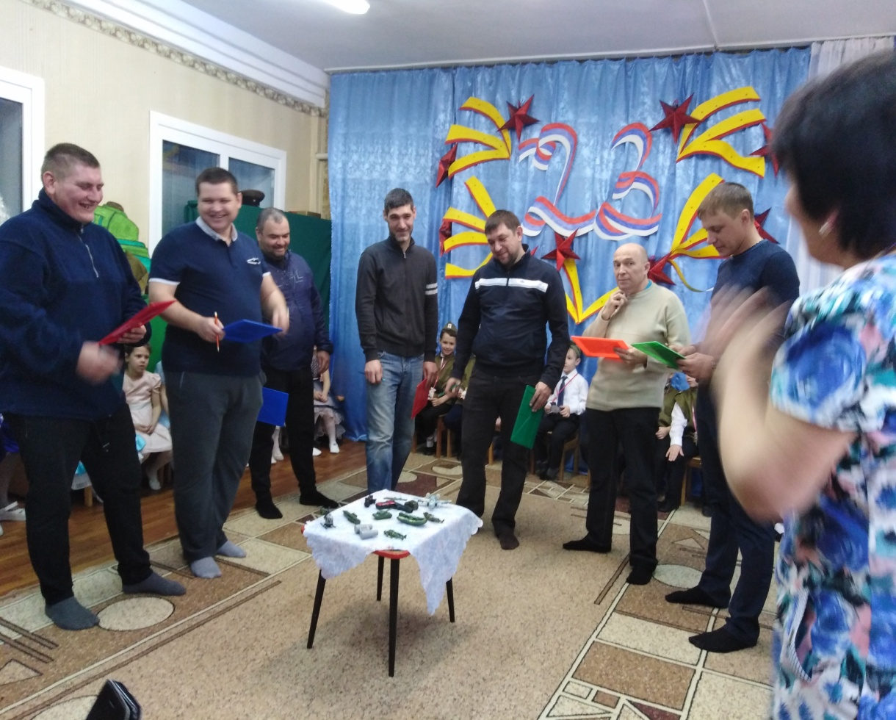
Конкурс «ВНИМАНИЕ» с папами
в подготовительной группе «Сказка»

